Slide 1

https://www.youtube.com/watch?v=EaKET5NLgm8

Slide 2
https://www.youtube.com/watch?v=cudw2faobPA

Slide 3
OPIS DELOVNEGA POSTOPKA

Slide 4
POSTOPEK je delo, ki se ponavlja in poteka po načrtu. Zanj je značilno, da je sestavljen iz več korakov. Če želimo doseči cilj, moramo te korake vedno opravljati v enakem, vnaprej določenem zaporedju.

Slide 5

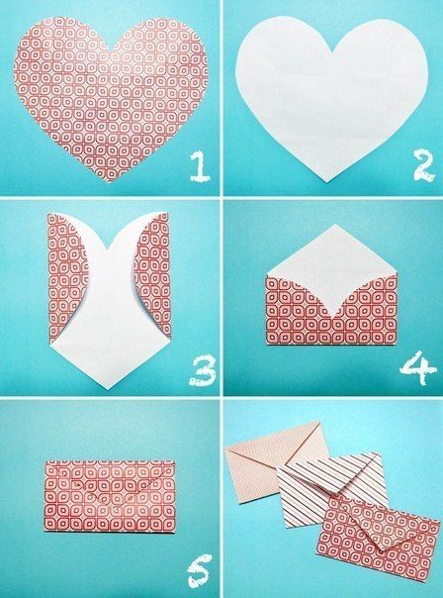

Slide 6
Opis postopka je neumetnostno besedilo. Ker besedilo vsebuje le podatke/dejstva (ne pa tudi vrednotenja/doživljanja), je objektivno.
Glagoli v opisu postopka so v povednem naklonu, in sicer v sedanjiku, ki zaznamuje brezčasnost, običajno v 1. ali 2. os. ed. ali mn. (npr. pazim, paziš, pazimo), lahko pa tudi v 3. os. mn. (npr. pazijo), če opisujemo postopek, ki ga ne izvajamo sami.

